Slide 1
Clasificarea mișcărilor prin intermediul semnalelor EMG
Cocea Radu și Mușat Daniel, Master Biosinf

Slide 2

Definirea Proiectului
Clasificarea mișcărilor pe baza semnalelor EMG:
Setul de date:
  sEmg_databases 101 subiecți care au realizat câte 3 tipuri de exerciții cu durata de 60 de secunde. Dispozitivul de achiziție a folosit 8 canale separate.
  Fiecare canal a fost eșantionat cu frecvență de eșantionare $f_{s}=512 Hz$.
Clasificarea semnalelor și modelele folosite:
  Random Forest
  Mașină cu Vector Suport (SVM - Support Vector Machine)
  Perceptron Multistrat (MLP – Multilayer Perceptron)

Slide 3
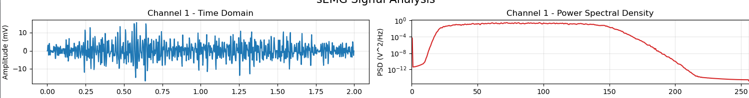
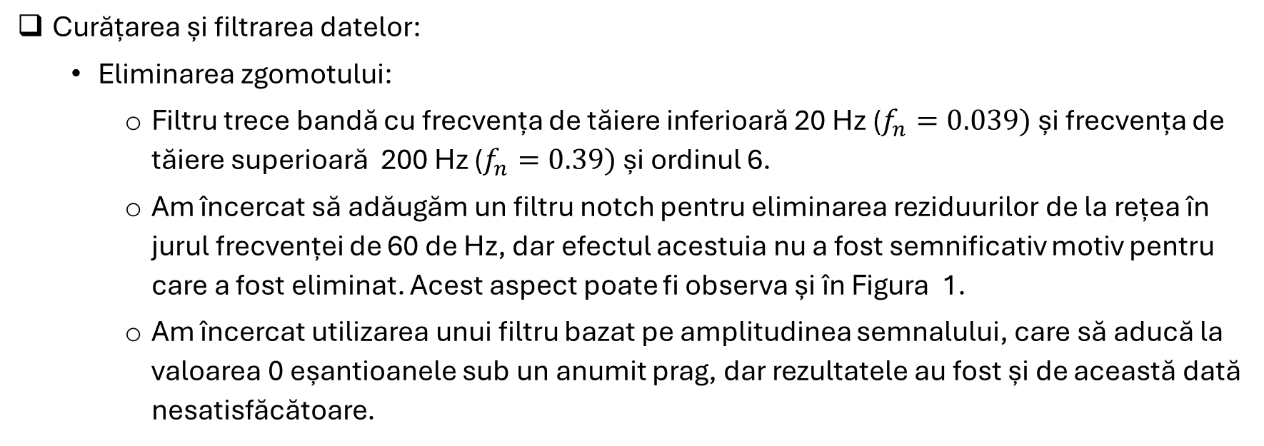
Preprocesarea Datelor
Curățarea și filtrarea datelor:
  Eliminarea zgomotului:
    Filtru trece bandă cu frecvența de tăiere inferioară 20 Hz ($f_{n}=0.039)$și frecvența de tăiere superioară 200 Hz ($f_{n}=0.39)$ și ordinul 6.
    Am încercat să adăugăm un filtru notch pentru eliminarea reziduurilor de la rețea în jurul frecvenței de 60 de Hz, dar efectul acestuia nu a fost semnificativ motiv pentru care a fost eliminat. Acest aspect poate fi observa și în Figura 1.
    Am încercat utilizarea unui filtru bazat pe amplitudinea semnalului, care să aducă la valoarea 0 eșantioanele sub un anumit prag, dar rezultatele au fost și de această dată nesatisfăcătoare.

Slide 4
Preprocesarea Datelor
Ferestruirea datelor:
  Lungimea ferestrei utilizată pentru testarea rezultatelor a fost de 500 ms (256 eșantioane). Am folosit și diverse alte lungimi (125 ms, 250 ms, sau 1s). Această lungime a fost aleasă deoarece reprezintă un compromis între timpul de testare, rezoluție și timpul necesar clasificării.
  Suprapunerea ferestrelor de 50%
  Am încercat eliminarea și etichetarea separată a ferestrelor care aveau valoarea medie a amplitudinii (MAV – Mean Amplitude Value) sub un anumit prag, dar în absența unor beneficii evidente acest pas a fost abandonat.

Slide 5
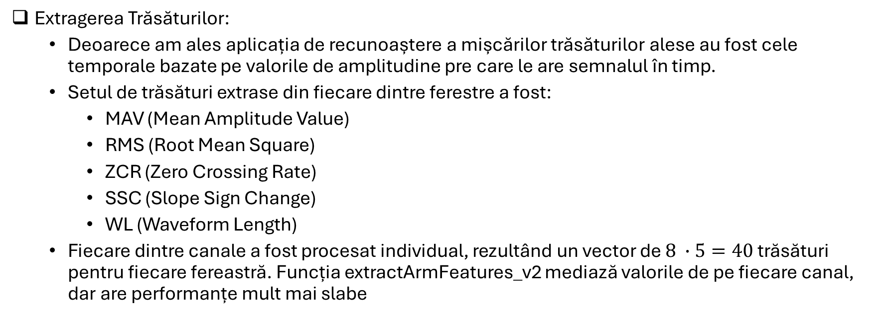
Preprocesarea Datelor
Extragerea Trăsăturilor:
  Deoarece am ales aplicația de recunoaștere a mișcărilor trăsăturilor alese au fost cele temporale bazate pe valorile de amplitudine pre care le are semnalul în timp.
  Setul de trăsături extrase din fiecare dintre ferestre a fost:
    MAV (Mean Amplitude Value)
    RMS (Root Mean Square)
    ZCR (Zero Crossing Rate)
    SSC (Slope Sign Change)
    WL (Waveform Length)
  Fiecare dintre canale a fost procesat individual, rezultând un vector de $8 ∙5=40$ trăsături pentru fiecare fereastră. Funcția extractArmFeatures_v2 mediază valorile de pe fiecare canal, dar are performanțe mult mai slabe

Slide 6
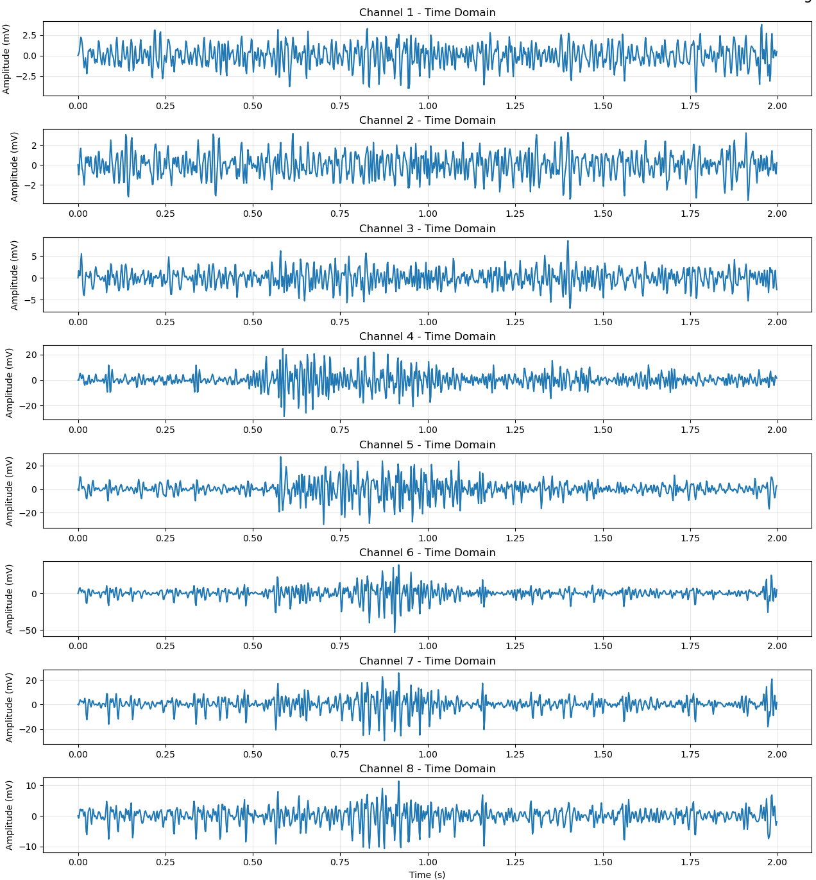
Preprocesarea Datelor
Împărțirea Setului de Date
  Setul de date a fost împărțit în 3 seturi separate pentru antrenare (70 de subiecți), validare (15 subiecți) și testare (16 subiecți).
$${RMS}_{1}$$ | ... | $${MAV}_{1}$$ | ... | $${ZCR}_{1}$$ | ... | $${SSC}_{1}$$ | ... | $${WL}_{1}$$

Slide 7
Metode de clasificare
Random Forest:
  Am realizat o căutare exhaustivă folosind mai mulți hyperparametri precum:
    Numărul de estimatori (100, 300, 500)
    Numărul de trăsături extrase ( 0.5, 0.75,
    Numărul minim de reprezentați dintr-o tăietură
    Etc.
  Prinicpalul avantaj al acestei abordări este reprezent de timpul redus necesar antrenării și faptul că procesul optimizare a hyperparametrilor este mult mai ușor de realizat

Slide 8
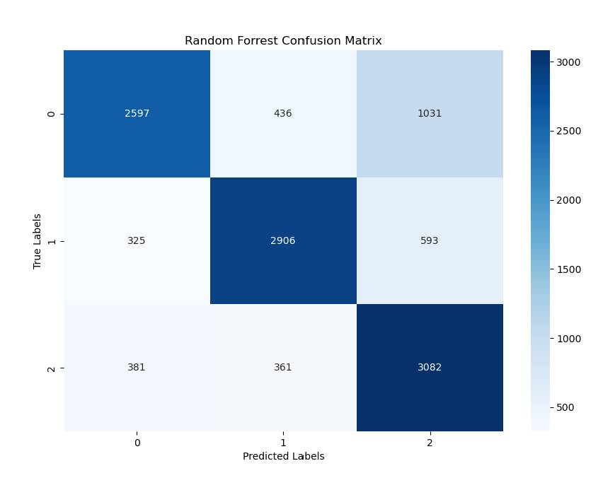
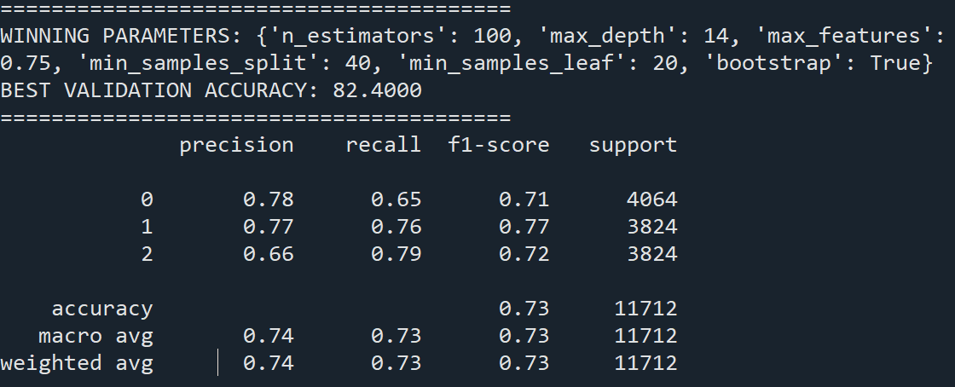
Metode de clasificare
Random Forrest:

Slide 9
Metode de clasificare
Support Vector Machine:
  Am realizat o căutare exhaustivă folosind mai mulți hyperparametri precum:
    Kernel (“RBF” , “Linear”)
    Regularization Term C ( 0.1, 1, 10)
    Gamma (“scale”, 0.01, 0.1)
  Modelul SVM este, teoretic, mai puțin sensibil, fiind ușor de controlat prin intermediul hyperparametrului C. Marele dezavantaj al acestui model este reprezentat de timpul mare de necesar optimizării hyperparametrilor și al antrenării. Cu precădere în cazul utilizării unui kernel de tip “RBF”

Slide 10
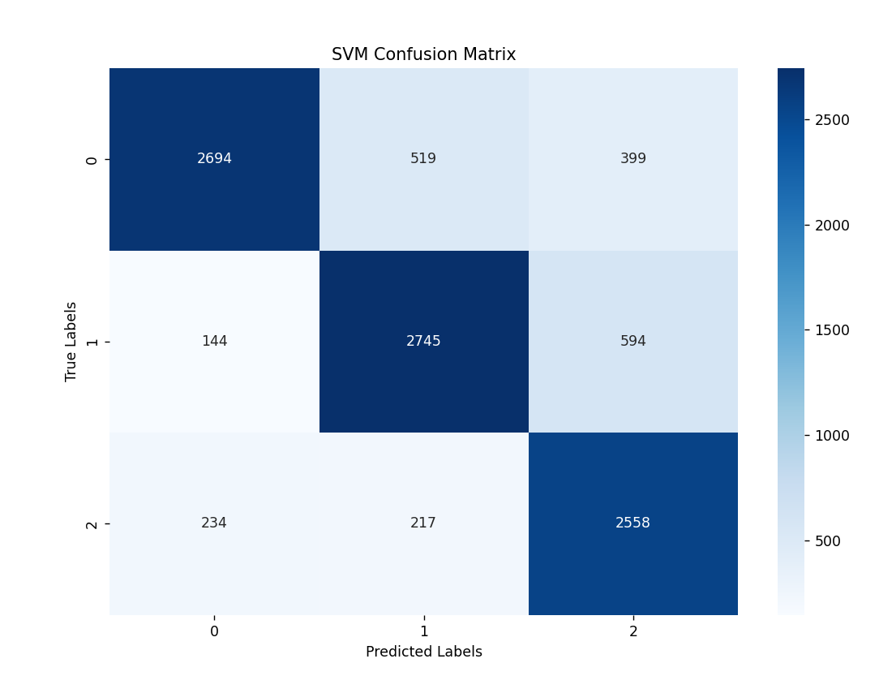
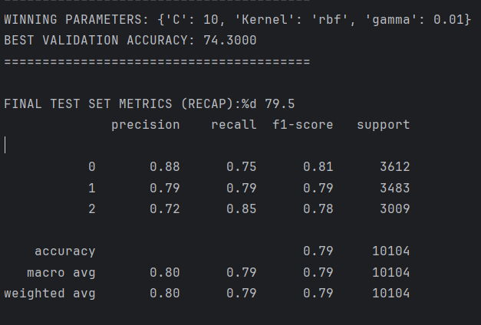
Metode de clasificare
Random Forest:

Slide 11
Metode de clasificare
Perceptron Multistrat:
  În acest caz nu am realizat o căutare exhaustivă parametrii fiind căutați în mod manual:
  Numărul de straturi și neuronii de pe fiecare strat au fost modificați treptat în rulări repetate.
  Toate modelele încercate au avut parte de o supraînvățarea foarte rapidă, după doar câteva epoci
  Drept tehnică de regularizare am folosit un strat de Dropout după fiecare strat complet conectat.
  Principalul dezavantaj al acestui tip de model este reprezentat de dificultatea de a optimiza hyperparametrii. După cum se poate observa în cazul nostru nu am putut obține valori ideale ale acestora.

Slide 12
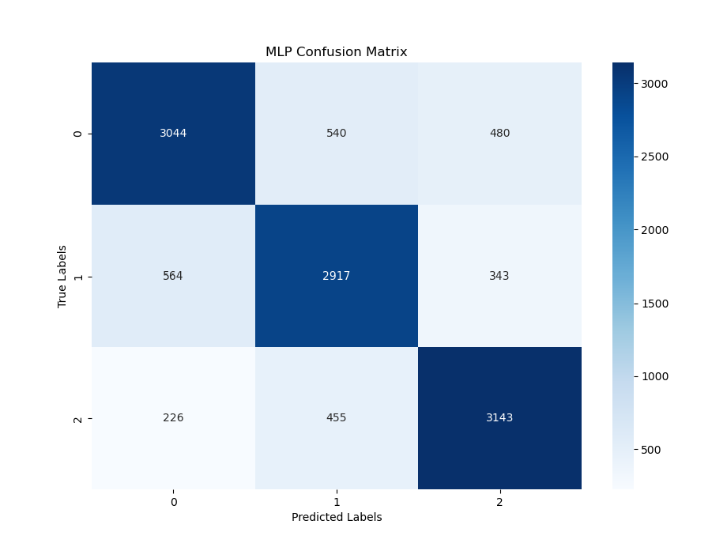
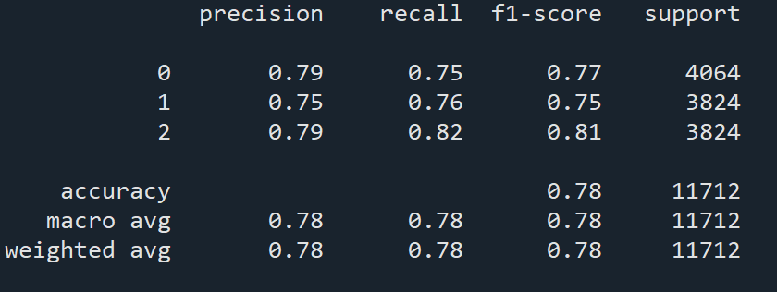
Metode de clasificare
Random Forrest:

Slide 13
Verificarea Asimetriei
Pentru verificarea asimetriei dintre mușchi am folosit mai multe abordări diferite având totuși la bază aceeași procesare care a constat în determinarea coeficienților de asimetrie pentru tot semnalul sau pentru fiecare fereastră. Am reținut de fiecare dată numai coeficientul de asimetrie maxim dintre canale care în mod normal ar trebui să reprezinte asimetria dintre canalele corespunzătoare unor grupe musculare diferite.
Odată calculați, în funcție de parametrul utilizat la intrarea funcției, asimetria poate fi verificată prin utilizarea unuia dintre parametrii (obținut cu ajutorul mărimii Skewness sau a trăsăturii RMS) sau amândurora realizând media dintre. Acest rezultat va fi comparat cu un prag care de va clasa persoana în una dintre clasele de asimetrie
În cazul determinării asimetriei folosind mai multe ferestre se pot alege de asemenea 2 varainte anume clasificarea în clasa de asimetrie pe baza mediei parametrilor de asimtrie dintre ferestre sau prin vot majoritar.

Slide 14
Vă muțumim pentru atenție

